Slide 1
SUPPLEMENT : jQuery
« Write less, do more. »

Slide 2
Pourquoi jQuery ?
jQuery est un framework JavaScript, c’est-à-dire un ensemble d’outils qui vont nous simplifier l’écriture du code JavaScript :
Assure la compatibilité du code entre TOUS les navigateurs
Permet d’effectuer des manipulations HTML et de gérer les interactions utilisateur de façon beaucoup plus simple qu’en code natif
Régulièrement mis à jour
Remarque : tous les composants jQuery sont disponibles via la variable « $ »

Slide 3
Utiliser jQuery
Toutes les fonctionnalités qu’offre jQuery peuvent être utilisé une fois que l’on a intégré le fichier .js de jQuery dans notre page
http://www.jquery.com/
<script type="text/javascript" src="jquery.js"></script>

Slide 4
La syntaxe de selection
Grace à jQuery, nous pouvons utiliser une syntaxe similaire aux sélecteurs CSS pour récupérer les éléments DOM de notre page.
Exemples :
$(‘#conteneur p’);
Récupère le ou les objets DOM « p » contenus dans un élément ayant pour ID « conteneur »
$(‘table#articles td.prix’);
Récupère le ou les objets DOM « td » ayant pour classe « prix » et contenus dans un élément « table » ayant pour ID « articles »

Slide 5
Gestion des évènements
La gestion des évènements en jQuery suit les même principes que la gestion des évènements en JavaScript, mais de façon plus raccourcie :
$(‘#navigation button’).on(‘click’, function(event) {
console.log(‘Click sur le bouton de navigation’);
});
Avantage : jQuery s’occupe de la compatibilité de notre code avec les navigateurs plus anciens

Slide 6
Gestion des évènements : exemples
Il existe quelques nuances de récupérations des informations en jQuery :
$(‘#formulaireInscription input’).on(‘change’, function(event) {
console.log($(this).val()); // Affiche le texte entré dans l’input
});
$(‘#contenu p’).on(‘mouseover’, function(event) {
$(this).text(‘Texte au survol de la sourie.’);
// Modifie le texte contenu dans la ou les balises « p » contenues dans la balise ayant pour ID « contenu »
});

Slide 7
Appel à des données distantes
Une requête AJAX avec jQuery s’écrit comme suit :
var xhr = $.ajax({
url: ‘getArticles.php’,
type: ‘GET’,
data: {page: 2}
});
xhr.done(function (data) {
console.log(‘success’);
});
xhr.fail(function (xhr, status) {
console.log(‘error’);
});
xhr.always(function () {
console.log(‘complete’);
});

Slide 8
Appel à des données distantes
La requête AJAX est initialisée et envoyée dès l’appel à $.ajax()
Une fois de plus, jQuery assure la compatibilité de la requête AJAX avec tous les navigateurs
Il existe de nombreux autres paramètres pour les requêtes AJAX avec jQuery (cache, contentType, timeout, …)

Slide 9
Assurer l’expérience utilisateur
Ne JAMAIS envoyer de requête AJAX synchrone : le navigateur se retrouve paralysé en attendant la réponse du serveur
Une requête AJAX n’étant pas considérée comme un chargement de page classique, l’historique du navigateur n’évolue pas : cela peut être résolu grâce à l’Api History d’HTML5
Notes:
Api History : http://devlint.fr/blog/ajax-historique-et-navigation

Slide 10
SUPPLEMENT : La gestion de l’historique

Slide 11
History API
Normalement, chaque URL doit correspondre à une ressource (document html, image, etc.)
Le fait de dynamiser son contenu avec l’AJAX brise cette cohérence.
L’API History permet de rétablir depuis JavaScript le lien entre l’URL et le contenu de la page.

Slide 12
History API
Se déplacer dans l’historique de navigation:
window.history.back(); // simule un clic sur le bouton « retour » du navigateur
window.history.forward(); // simule un clic sur le bouton « avancer » du navigateur
window.history.go(-2); // recule de 2 pages
window.history.length; // nombre de pages dans l’historique

Slide 13
History API
Ajouter un « état » à l’historique de navigation:
window.history.pushState(data, title, url);
/!\ Le navigateur va utiliser la nouvelle URL, mais ne va pas déclencher de nouvelle requête HTTP !
window.history.replaceState(data, title, url);
La même chose que pushState, mais modifie l’état courant au lieu d’en créer un nouveau

Slide 14
History API
L’évènement « popstate » permet de réagir à la navigation de l’utilisateur dans l’historique
window.addEventListener("popstate", function(e) { loadContent(location.pathname);
});

Slide 15
SUPPLEMENT : Fichiers et Drag & Drop

Slide 16
File Api
L’Api File, va nous permettre de faire sélectionner à l’utilisateur des fichiers locaux , et d’accéder à leur contenu sans les transferer sur un serveur.
2 méthodes pour accéder aux fichiers :
Input de type file
Drag and drop

Slide 17
File Api
L’api File nous permet d’accéder à un tableau de fichiers, qui représente les différents fichiers sélectionnés par l’utilisateur.
Chaque fichier contenu dans ce tableau, possède plusieurs attributs :
Name : le nom du fichier
Type : le type mime du fichier
Size : la taille du fichier

Slide 18
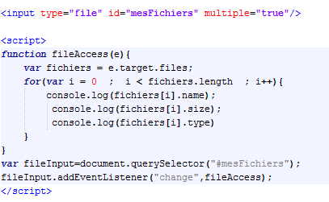
File Api : file, fileList
Exemple :

Slide 19
File Api : file reader
L’objet FileReader va permettre à notre navigateur de lire de manière asynchrone le contenu d’un fichier.
Ce fichier peut provenir d’un input de type file ou être le fruit d’un drag and drop.

Slide 20
File Api : file reader
L’objet FileReader possède un certain nombre de méthodes:
readAsDataURL(): lit le fichier et renvoie son contenu encodé en base 64
readAsText(): renvoie le contenu du fichier non encodé

Slide 21
File Api : file reader
Les événements javascript liés a l’objet FileReader.
onloadstart
onload
onerror

Slide 22
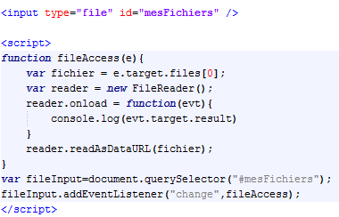
File Api : file reader
Exemple d’utilisation

Slide 23
Drag And Drop Api
HTML5 nous propose une api qui va permettre de contourner une des plus ancienne interdiction du web : le fait de pouvoir « drag and dropper » des éléments d’une page web.
Notes:
http://html5demos.com/drag

Slide 24
Drag And Drop Api
L’attribut draggable mis a true permet de désactiver l’interdiction native du navigateur.
Pour définir une zone de destination, il suffit d’ajouter un événement drop sur l’élément concerné.

Slide 25
Drag And Drop Api : Events
Il existe plusieurs événements associés à cette fonctionalité :
dragstart : se déclenche lorsqu'un drag and drop d'une zone est commencé.
dragover : déclenché lorsqu'un drag and drop se situe au dessus de la zone concernée (potentiellement à répétion...).
drop : déclenché lorsqu'un élément en cours de déplacement est relaché au dessus de la zone concernée.

Slide 26
Drag And Drop Api : Events
dragend : déclenché lorsqu'un drag and drop a été réalisé ou annulé.
drag : déclenché pendant le déplacement (potentiellement à répétition...).
dragenter : déclenché lorsqu'un drag and drop entre au dessus de la zone concernée.
dragleave : déclenché lorsqu'un drag and drop quitte la zone concernée.

Slide 27
Drag And Drop Api : Exemple
<div id="element" draggable="true"></div>
<div class="box"></div>
<script>
var elem = document.querySelector("#element");
var box = document.querySelector(".box");
elem.addEventListener("dragstart",function(e){ e.dataTransfer.effectAllowed="move"; e.dataTransfer.setData(“ElementId",e.target.id);
})
box.addEventListener("dragover",function(e){
e.preventDefault();
})
box.addEventListener("drop",function(e){
e.preventDefault();
var elem = e.dataTransfer.getData(“ElementId"); e.target.appendChild(document.getElementById(elem));})
</script>

Slide 28
Drag And Drop : File
L’api nous propose également de permettre à nos utilisateurs de drag and dropper des fichiers de leur bureau jusque dans le navigateur.
Pour ce faire, nous allons pouvoir récupérer un tableau de fichier dans le callback de l’événement drop.
Le reste de la manipulation ne change pas par rapport à ce qu’on a vu précédemment.

Slide 29
Drag And Drop : File : Exemple
<script>
box.addEventListener("dragover",function(e){
e.preventDefault();
})
box.addEventListener("drop",function(e){
e.preventDefault();
var files = e.dataTransfer.files;
for(var i = 0 ; i < files.length ; i++){
console.log(files[i]);
}
})
</script>

Slide 30
SUPPLEMENT Dessiner en HTML

Slide 31

Canvas
Dessine-moi un … canvas.
Par défaut, un peu vide… remplissons le !

Slide 32
Canvas
Nous pouvons donc manipuler notre canvas grâce à son contexte.
Plusieurs choix sont à notre disposition /
la propriété fillStyle,
la propriété strokeStyle,
la méthode strokeRect(x,y,width,height),
la méthode fillRect(x,y,width,height),
la méthode clearRect(x,y,width,height).
Peut-on effacer les propriétés d’un Canvas ?
en utilisant la méthode clearRect de la taille du canvas.

Slide 33
Canvas
Le canvas est une grille en 2D
La coordonnée (0,0) est le coin haut-gauche

Slide 34
Canvas
Dessinons des Paths (lignes)
Trois méthodes :
moveTo(x,y): se déplace vers
lineTo(x,y): dessine vers
Stroke() : trace les traits précédemment préparés

Slide 35

Canvas
Ajoutons maintenant un peu de texte.

Slide 36
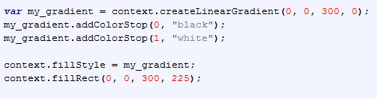

Canvas
Les Gradients (fondu)
Nous avons vu comment faire des lignes (path), des rectangles (simple shapes)
Créons maintenant un fondu de gauche à droite
Méthode de contexte: createLinearGradient(x1, y1, x2, y2).

Slide 37
Images
Le contexte a pour méthodes:
drawImage(image, dx, dy)
drawImage(image, dx, dy, dw, dh)
drawImage(image, sx, sy, sw, sh, dx, dy, dw, dh): permet d’insérer une image dans un rectangle.
Pour insérer une image en JS j’insére une image en html:
<img id="cat" src="image/cat.png" alt="Le chat">
Puis j’insére le code javascript adapté
function draw() {
var canvas = document.getElementById("canvas");
var context = canvas.getContext("2d");
var cat = document.getElementById("cat");
context.drawImage(cat, 0, 0);
}

Slide 38
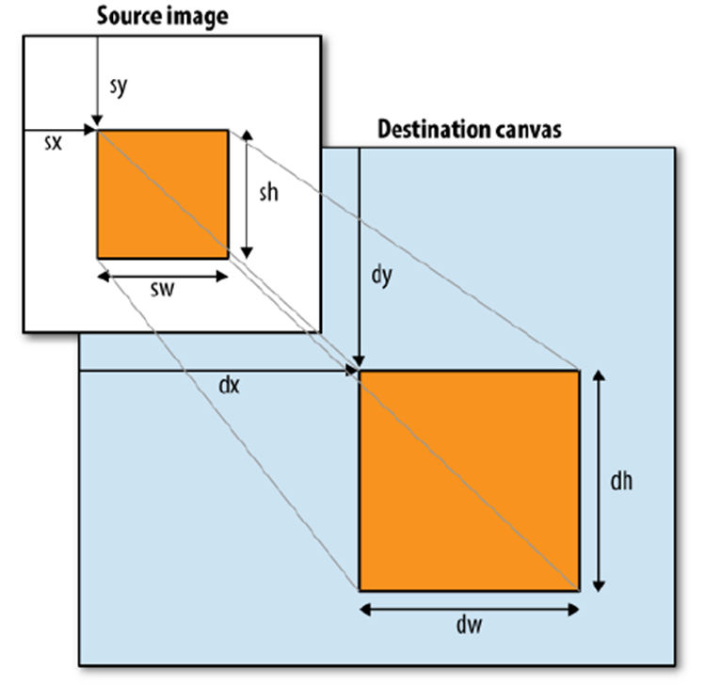
Images

Slide 39
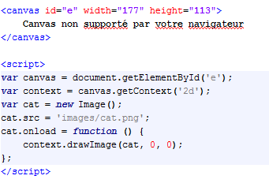
Images
Si nous créons notre image entièrement en JS, il nous suffit de faire :

